Slide 1
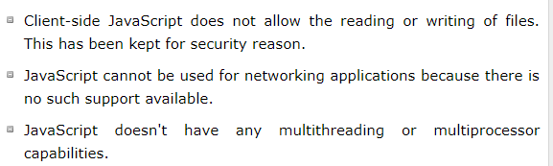
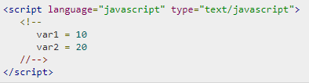

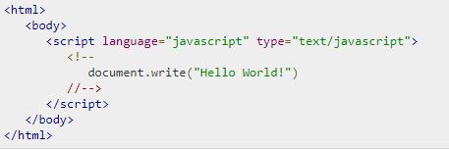
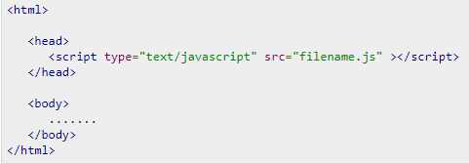
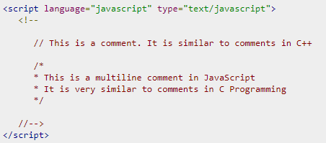
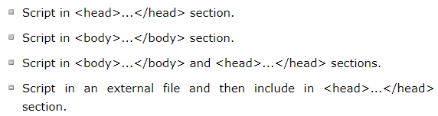
Limitations of JavaScript
Простий приклад
Case Sensitivity
Коментарі
Де пхати javascript?

Slide 2

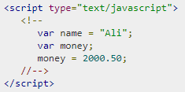
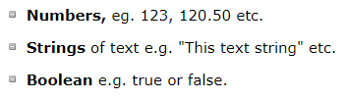

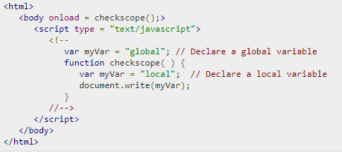

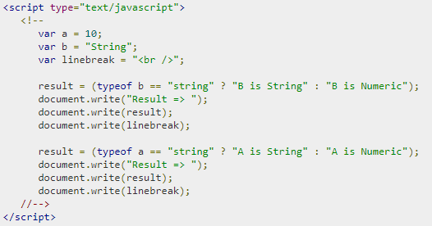

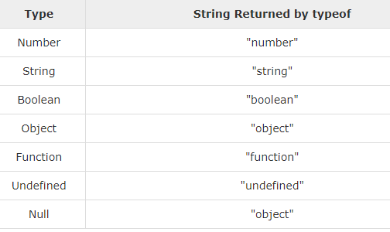
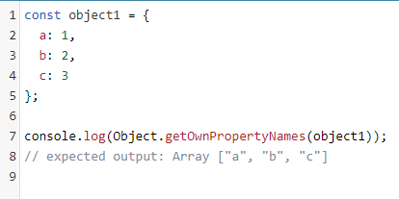
Підтримувані типи
null , undefined,
object
всередині
Найважливіший метод:
Повертає список властивостей невідомого тобі обʼєкта

Slide 3
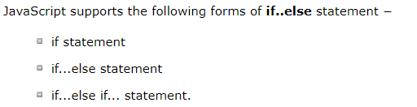

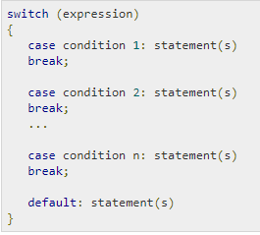
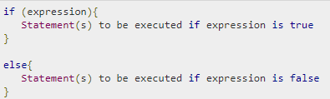
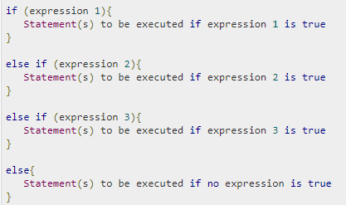
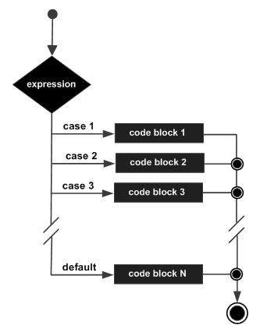
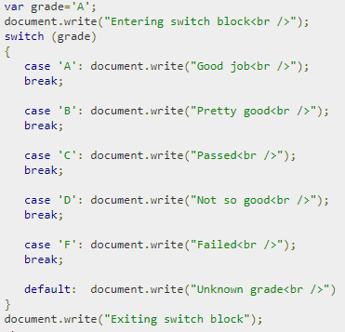

Slide 4
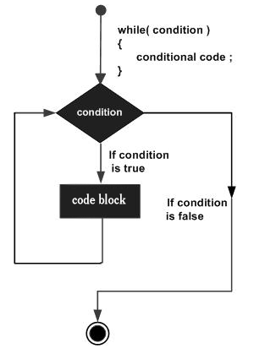
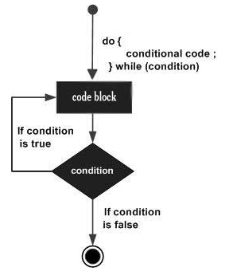
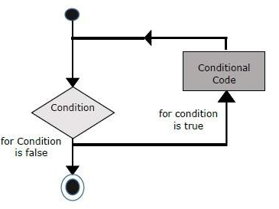


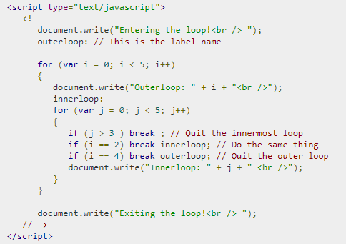
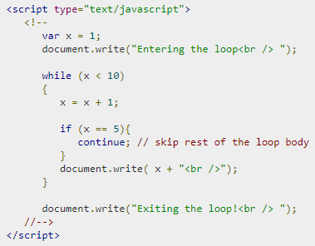
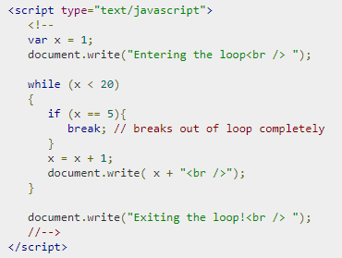
найглибший
Labels

Slide 5
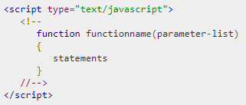


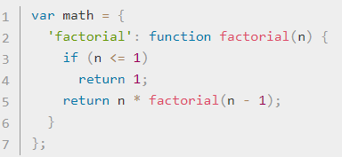


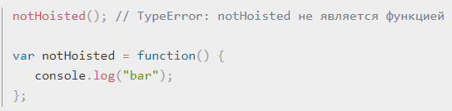
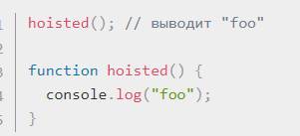
Функциональное выражение
Function literals(це коли вона присвоюэться якісь змінній)
Definition functions
Именованное функциональное выражение
По умолчанию функции возвращают undefined. Чтобы вернуть другое значение, функция должна содержать инструкцию return, которая указывает, какое значение возвращать.
Вкладені функції
В случае конструктора, вызванного с ключевым словом new, значение по умолчанию — это значение его параметра this.
Іменований функціональний вираз використовується тільки фактично для рекурсій
Конструктор функції
При чому factorial буде видимим тільки всередині цієї функції!!!
для условного (в if конструкції) создания функций используйте функциональные выражения.
Вы можете использовать функцию до того, как вы её объявили:
Чим відрізняється функція від процедури?
Процедура може повертати значення , а може і не повертати, а функція повертає завжди.
Але з функціональним виразом так не канає

Slide 6
В JavaScript, функции являются объектами первого класса, то есть: они являются объектами и с ними можно взаимодействовать и передавать их точно так же как любой другой объект(тобто як аргумент). Если быть точным, функции — это обьекты Function..
Ключевое слово this не ссылается на функцию, которая выполняется в данный момент, поэтому вы должны обращаться к объектами Function по имени, даже внутри тела самой функции.

Slide 7

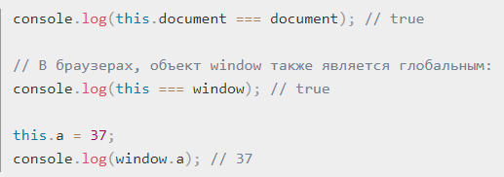

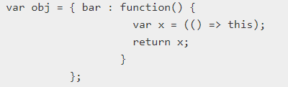
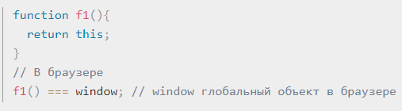
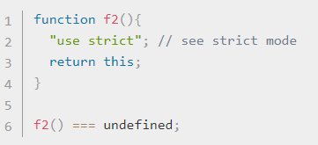
Розберемся нарешті з this
Стрелочные функции
Глобальный контекст(це означаэ поза межами будь-яких функцій):
тут функцію оголосили
WINDOW
В контексте функции(всередині функції)
1) Нестрогий режим
Це якесь навколишнє оточення яке має свій
this === наприклад назва класу
Тут функцію викликали
перетвориться в
2) Строгий режим
this
Якщо викличу її прямо тут де оголосив - то для this під час виклику перетвориться у Window, а для в undefined

Slide 8
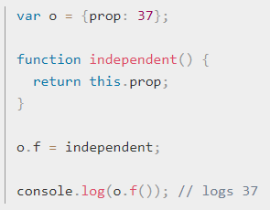
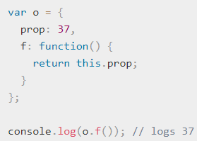
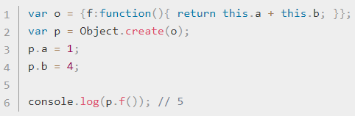
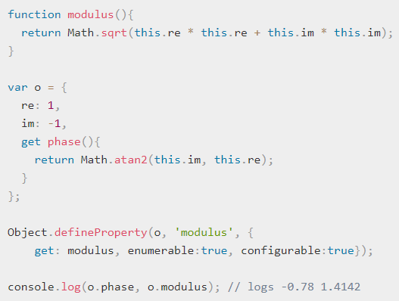
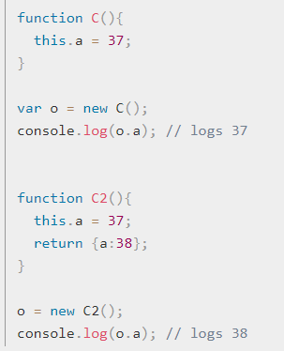
В методе объекта
Вопше не важно де функція оголошувалася, важливо тільки з-під чого викликалася функція
this
this
Створення p на основі прототипу o
this с геттерами/сеттерами
this
В конструкторі: this перетворюється в обʼєкт при операторі new
Суть: доліплює до о властивість modulus що ссилається на це
Додаткові опції: властивість можна змінювати; властивість можна побачити у списку всіх властивостей обʼєкта
Мертвий код

Slide 9

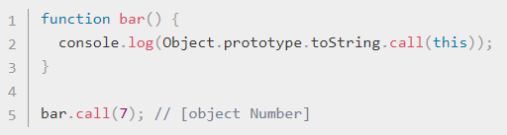
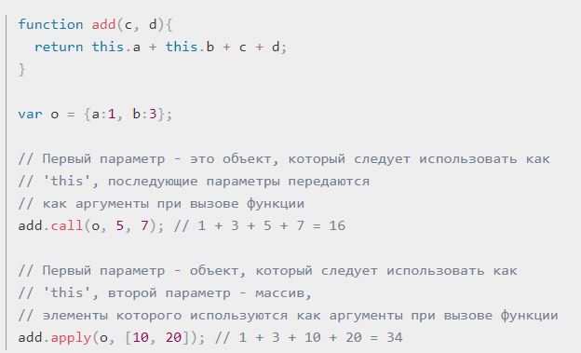
В цих методах можна вказати шо використовувати як this

